Slide 1
Повторение по теме:
«Первая русская революция»
1905-1907гг.

Slide 2

3.Причины революции.
Рабочий
вопрос
Аграрный
вопрос
Революция
1905-07 гг.
Национальный
вопрос
Сохранение
самодержавия
Поражение в русско-
японской войне

Slide 3
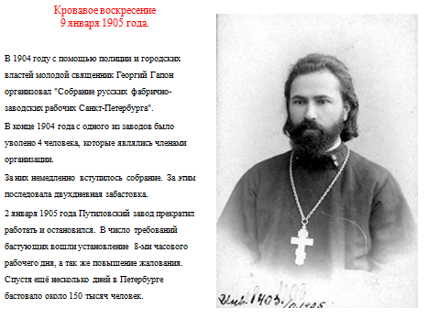

Slide 4
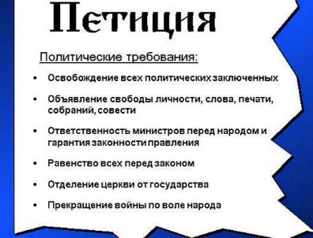
«Кровавое воскресенье».
Требования
рабочих
В работе над текстом петиции приняли участие и участники революционных организаций. Под их влиянием в петиции появились требования политического характера. Но общее содержание было проникнуто тради-ционной верой в доброго царя-батюшку ,способного решить все вопросы.

Slide 5
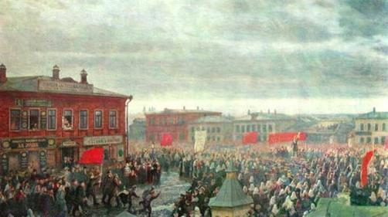
Революция весной-летом 1905 г.
Иваново-
Вознесенская
стачка.
После получения известия о поражении армии и флота по стране прокатилась волна первомайских демонстраций. В Иваново-Вознесенске рабочие взяли власть в свои руки и организовали для управления городом Совет. Он образовал рабочие дружины и кассы взаимопомощи, заставил предпринимателей повысить зарплату и пойти на другие уступки.

Slide 6
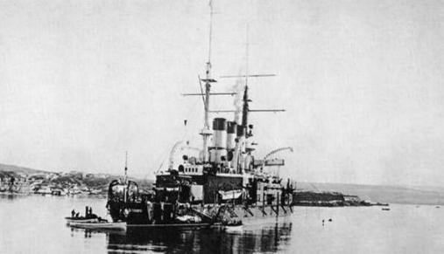
Восстание на броненосце «Потемкин».
Броненосец
«Князь
Потемкин-
Таврический».
В июне произошло восстание на броненосце «Потемкин».Поводом стал приказ о расстреле матросов отказавшихся есть борщ из протухшего мяса. В ходе восстания 7 человек офицеров было убито.Командир и врач были расстреляны.На других судах Черноморского флота восставших не поддержали.

Slide 7
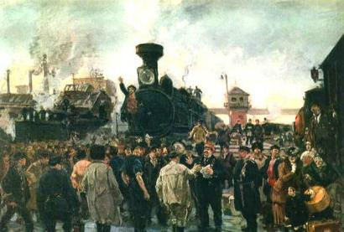
Всероссийская октябрьская стачка.
Г.Савицкий.
Октябрь 1905 г.
Стачка.
Осенью 1905 г. Цент революции переместился в Москву.19 сентября забастовали печатники. В н. октября их поддержали железнодорожники и вскоре стачка стала всероссийской.13 октября возник Петербургский совет. В забастовке участвовали не только рабочие, но и интеллигенция. Основными лозунгами стачки стали: «Долой царское правительство!», «Да здравствует демократическая республика!» В этих условиях Николай II пошел на уступки.

Slide 8
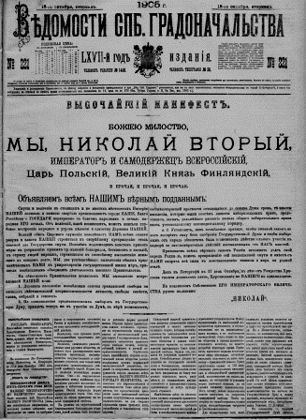
Манифест 17 октября
Высочайший Манифест Об усовершенствовании государственного порядка (Октябрьский манифест) — законодательный акт Верховной Власти Российской империи, обнародованный 17 октября (30 октября) 1905. Был разработан Сергеем Витте по поручению Императора Николая II в связи с непрекращающейся «смутою».
учреждалcя парламент, без одобрения которого не мог вступать в силу ни один закон.
Провозглашались гражданские права и
свободы:
свобода совести,
свобода слова,
свобода собраний
свобода формирования объединений.
Всеобщее избирательное право

Slide 9
Даровать населению незыблемые основы гражданской свободы на началах действительной неприкосновенности личности, свободы совести, слова, собраний и союзов.
…Привлечь к участию в Думе…те классы населения, которые ныне совсем лишены избирательных прав…
Установить как незыблемое правило, чтобы никакой закон не мог воспринять силу без одобрения Государственной думой…
Высшим законодательным органом стала Государственная дума.
Эссе: «Милая мама, - обращался Николай II к матери через день после подписания Манифеста, - сколько я перемучился, ты представить себе не можешь. Единственное утешение, что такова воля Божия и что это тяжёлое решение выведет дорогую Россию из того хаотичного состояния, в котором она находится почти год

Slide 10
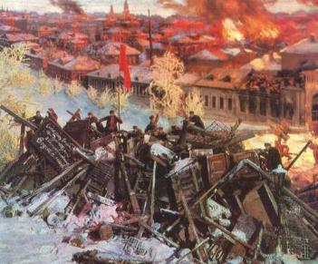
Декабрьское вооруженное восстание.
Диорама
Героическая
Красная
Пресня.
В н. декабря революционеры решили провести восстание в Москве. В начале была объявлена всеобщая забастовка. Был блокирован железнодорожный узел. Москвичей поддержали рабочие Петербурга. К 10 декабря стачка переросла в вооруженное восстание. Его центром стала Пресня.

Slide 11
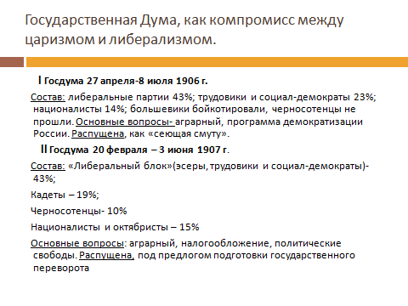

Slide 12
Итоги революции
В стране несколько изменилась политическая система:
появились элементы демократии —
      Государственная дума,
      многопартийность,
      признание основных прав личности, но без гарантий их соблюдения.
В деревне были отменены выкупные платежи, снижена арендная плата за землю. Но аграрный вопрос не был решен: сохранялось помещичье землевладение.
Рабочие:
          получали право создавать профсоюзы,
          им разрешались забастовки.
          рабочий день сокращен до 9 часов,
          повышена зарплата.
Русификаторская политика самодержавия была значительно ограничена:
      в школах вводилось преподавание на национальных языках.
      национальные окраины получили представительство в Думе.
Но основные противоречия русской действительности решены не были:
                оставалось самодержавие,
                помещичье землевладение,
                национальные противоречия,
                не было введено современное рабочее законодательство.

Slide 13
Тема урока
«Общественно-политическое развитие России в начале 20 века»

Slide 14
Политические партии в начале 20 века
В начале ХХ века в России была разрешена многопартийность, это подтверждает Манифест от 17 октября 1905 года.
Все партии можно разделить на три направления: монархические, либеральные и социалистические. Основным вопросом для всех был аграрный.

Slide 15
Заполните таблицу
Название партии, год создания, числен-ность | Социаль-ный состав | Лидеры партии | Методы борьбы | Форма политического устройс-тва | Аграрный вопрос | Програм-ма партии

Slide 16
Политическое течение
Социализм – в качестве цели и идеала выдвигается осуществление принципов социальной справедливости, свободы и равенства. Ставят задачу свержения капитализма и построения совершенного общества.

Slide 17
РСДРП
1898 г. – I съезд партии РСДРП в Минске, на котором провозглашено создание партии
1903 г. – II съезд партии в Брюсселе, а затем в Лондоне. На съезде произошёл раскол на большевиков – РСДРП(б) и меньшевиков – РСДРП (м) .
Социальная база партии – это пролетариат (промышленные рабочие)
Лидер большевиков – В.И. Ленин, лидер меньшевиков – Ю.О. Мартов
РСДРП - Российская социал-демократическая рабочая партия

Slide 18
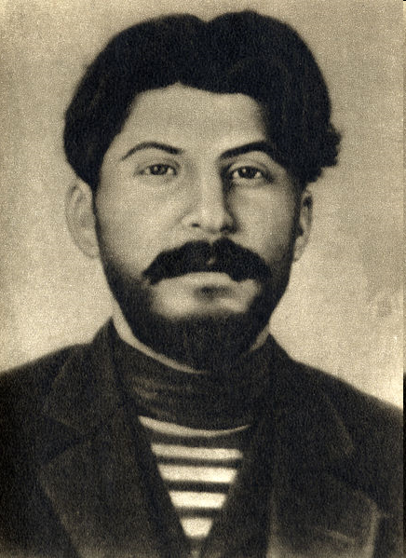
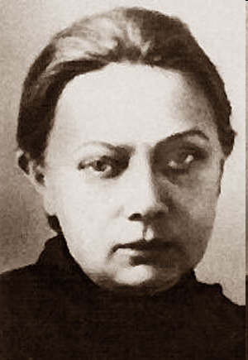
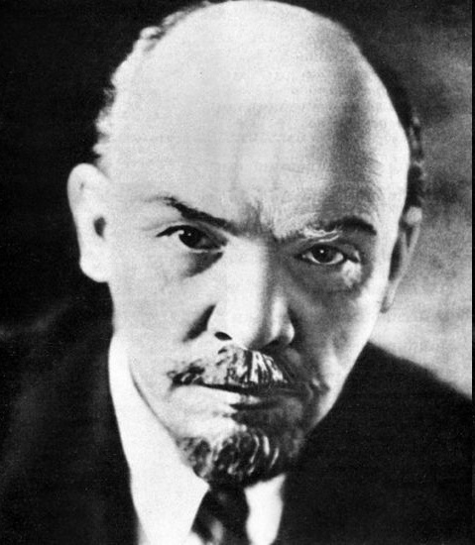
БОЛЬШЕВИКИ
Иосиф Виссарионович Сталин (Джугашвили)
Надежда Константиновна Крупская (жена Ленина)
Владимир Ильич Ленин (Ульянов), председатель

Slide 19
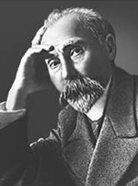
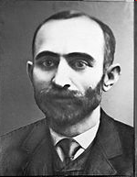
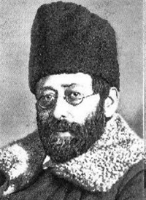
МЕНЬШЕВИКИ
Георгий Валентинович Плеханов
Николай Семёнович Чхеидзе
Юлий Осипович Мартов (Цедербаум), председатель

Slide 20
У партии было 2 программы:
  Программа-максимум – установление диктатуры пролетариата и победа социалистической революции
  Программа-минимум – задачи демократической революции
В 1907 г. численность партии – 400 тыс. человек, около 60% - рабочие.

Slide 21
Программа-минимум РСДРП
Программа:
Свержение самодержавия
Установление демократической республики
Предоставление нациям права на самоопределение
Принцип пролетарского интернационализма – т.е. единства пролетариата и всего трудового народа в мировом масштабе («Пролетарии всех стран соединяйтесь!» , «У пролетариев нет отечества»).

Slide 22
Крестьянский вопрос:
отмена выкупных платежей
ликвидация остатков крепостничества в деревне и возвращение «отрезков» крестьянам
Рабочий вопрос:
Введение рабочего законодательства:
    8-часовой рабочий день
    Социальные льготы и гарантии
    Отмена штрафов
    Ограничение женского и детского труда

Slide 23
Разногласия между большевиками и меньшевиками
Большевики – РСДРП (б) | Меньшевики – РСДРП (м)
Против союза с буржуазией | За союз с буржуазией
За социалистическую революцию | За буржуазно-демократическую революцию и на её основе постепенно переходить к социализму (используя парламентское большинство)
Руководящая роль в революционной борьбе должна принадлежать исключительно пролетариату (рабочим) | Пролетариат должен объединиться с буржуазией в революционной борьбе
За партийную дисциплину | Партия должна быть свободной ассоциацией

Slide 24
Заполните таблицу
Название партии, год создания, числен-ность | Социаль-ный состав | Лидеры партии | Методы борьбы | Форма политического устройс-тва | Аграрный вопрос | Програм-ма партии
РСДРП 1898-I съезд 1903-II съезд в Брюсселе, а затем в Лондоне 400 тысяч эсдеки | Рабочие крестьяне | Большевики-ЛЕНИН Меньшеви-ки –Мартов Плеханов | революционные | Республи-ка | Борьба за отмену выкупных платежей и возврат «отрез-ков» | Программа-минимум-буржуазно-демократичес-кая революция Програм-ма-максимум-социалистическая револю-ция

Slide 25
Партия социалистов-революционеров (эсеры)
Год основания – 1901-1902 гг.разрозненные
народнические организации объединились в партию.
Декабрь 1905-январь 1906гг.-I съезд партии,на котором были приняты программа и устав.
Председатель – В.М. Чернов
Лидеры партии – Е.Ф. Азеф, Г.А. Гершуни, Б.В. Савинков, Н.Д. Авксентьев, М.А. Спиридонова
В разное время в партию входило от 65 до 700 тыс. человек, 75% от них составляли крестьяне и рабочие.
Социальная база и приоритетная категория для эсеров – это крестьянство.

Slide 26
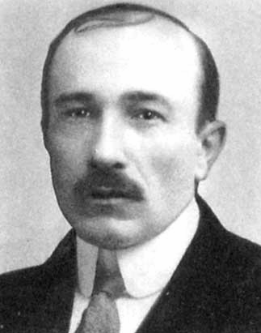
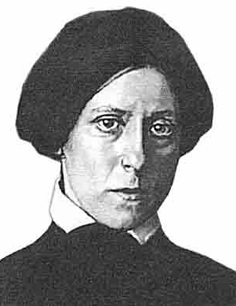
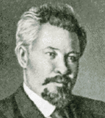
ЭСЕРЫ
Мария Александровна Спиридонова
Борис Викторович Савинков
Виктор Михайлович Чернов, председатель

Slide 27
Партия социалистов-революционеров (эсеры)
Деятельность партии была изначально подпольной
Одновременно с учреждением самой партии была создана ее Боевая организация (БО). Ее руководители – Г.А.Гершуни, Е.Ф.Азеф – выдвигали основной целью своей деятельности индивидуальный террор против высших государственных чиновников.
Жертвами этого террора в 1902–1905 гг. стали министры внутренних дел (Д.С.Сипягин, В.К.Плеве), губернаторы (И.М.Оболенский, Н.М.Качура), а также вел. кн. Сергей Александрович.
За два с половиной года первой русской революции эсеры совершили около 200 террористических актов

Slide 28
Программа эсеров
Программа:
  Свержение самодержавия и установление республики революционным путём
  Построение социализма
  Созыв Учредительного собрания
  Предоставление гражданских прав всем жителям империи
  -Предоставление рабочим гражданских свобод

Slide 29
Крестьянский вопрос:
  Социализация земли – передача земли в руки крестьянских общин
  Конфискация помещичьих земель
  Уравнительное распределение земли по трудовой или потребительной норме между крестьянами
  Отмена частной собственности на землю

Slide 30
Заполните таблицу
Название партии, год создания, числен-ность | Социаль-ный состав | Лидеры партии | Методы борьбы | Форма политического устройс-тва | Аграрный вопрос | Програм-ма партии
Социали-сты-революционеры(эсе-ры) 1905-I съезд 500 тысяч | Крестьянство, рабочие, интелли-генция | Чернов | Револю-ционные «Боевая организация»эсеров-индиви-дуальный террор | Демокра-тическая республи-ка | «социализация земли»-изъять из товаро-оборота и разделить между крестьянами по уравнит. Принципу | Сверже-ние самодер-жавия и созыв Учредите-льного собрания

Slide 31
Политическое течение
Либерализм- сторонники эволюционного развития России, выступали за последовательное проведение реформ и легальные методы борьбы.

Slide 32
Конституционно-демократическая партия (кадеты)
как партия оформилось на Учредительном съезде 12—18 октября 1905 года.
Председатель – П.Н. Милюков
Лидеры – С.А. Муромцев, Ф.А. Головин, Г.Е. Львов, В.Д. Набоков
Членами партии были:
  Ученые В.И. Вернадский; П.Б. Струве, А.С. Изгоев, А.А. Корнилов, А.А. Кизеветтер, М.О. Гершензон, Ю.В. Готье…
Основную часть партии составляли интеллигенция, образованные слои населения.
Для борьбы использовались легальные методы, пропаганда.

Slide 33
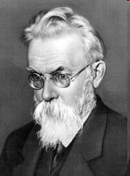
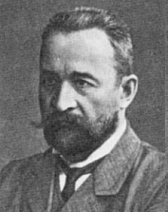
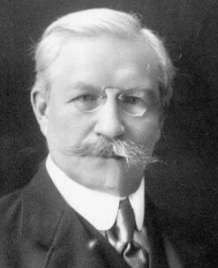
КАДЕТЫ
Князь Георгий Евгеньевич Львов
Владимир Иванович Вернадский
Павел Николаевич Милюков, председатель

Slide 34
Программа кадетов
Программа:
  Введение конституции
  Конституционная монархия (с преобладанием парламента)
  8 часовой рабочий день
  Свобода совести, слова, печати, собраний, союзов
  Ответственность правительства перед парламентом
  Независимость суда
  Равенство всех в правах и перед законом
  Всеобщее, прямое, тайное и равное избирательное право
  Всеобщее начальное образование

Slide 35
Программа кадетов
Крестьянский вопрос:
  Отчуждение части помещичьих земель за выкуп(только той части, которая сдавалась помещиками в аренду)
  бесплатная передача крестьянам земель государственных, удельных и монастырских
  Создание земельного комитета для решение земельного вопроса
  Развитие рыночных и арендных отношений в деревне и дальнейшее разрушение крестьянской общины

Slide 36
Заполните таблицу
Название партии, год создания, числен-ность | Социаль-ный состав | Лидеры партии | Методы борьбы | Форма политического устройс-тва | Аграрный вопрос | Програм-ма партии
Конститу-циооно-демокра-тическая партия (кадеты) 1905 год 70-100 тысяч | Профес-сура, ученые, адвокаты, среднее предпри-нимательство | Милюков | Мирные- но были склонны к поддерж-ке восстания в 1 русской револю-ции, выступая с левыми партиями | Конститу-ционная монархия - на основе всеобще-го избирате-льного права | Принуди--тельное отчуждение помещичьих земель за выкуп той части, которая сдавалась ими в аренду | Отмена сословий, равенство всех перед законом, свобода слова

Slide 37
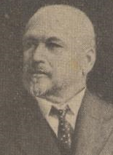

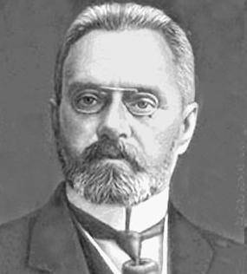
ОКТЯБРИСТЫ
Павел Леопольдович Корф
Михаил
Владимирович Родзянко
Александр Иванович Гучков, председатель

Slide 38
«Союз 17 октября» (октябристы)
Партия была основана в октябре 1905 года. Название партии восходит к Манифесту 17 октября 1905 года, изданному Николаем II.
Председатель – А.И. Гучков
Лидеры – М.В. Родзянко, Д.Н. Шипов, барон П.Л. Корф
Среди членов партии состояли :
  представители предпринимательских кругов – Н.С. Авдаков, Э.Л. Нобель, Братья В.П. и П.П. Рябушинские и ювелир К.Г. Фаберже.
Основная масса партии – чиновники, помещики, крупные промышленники и финансисты
Основной метод борьбы – пропаганда.

Slide 39
Программа октябристов
Программа:
  Конституционная монархия (с преобладанием монарха)
  Свобода слова, личности, печати
  Содействие царскому правительству
  Реформаторский путь развития
  8 часовой рабочий день
  Охрана труда женщин и детей
Крестьянский вопрос:
  Неприкосновенность помещичьих земель
  Продажа государственных земель крестьянам
  Освоение пустующих территорий
  Уравнение прав крестьян с другими сословиями

Slide 40
Заполните таблицу
Название партии, год создания, числен-ность | Социаль-ный состав | Лидеры партии | Методы борьбы | Форма политического устройс-тва | Аграрный вопрос | Програм-ма партии
«Союз 17 октября» (октябристы) 1905 год 50-60 тысяч | Крупная буржуа-зия, помещи-ки, профессура | Гучков | исключи-тельно мирные | Конститу-ционная монархия с Государст-венной Думой | Неприкосновен-ность помещи-чьих земель, распродажа госземель освоение пустую-щих террито-рий | 8 часовой рабочий день, свобода слова, за прекращение революциии, поддерж-ка Манифес-та

Slide 41
Политическое течение
Монархизм – политическое течение, целью которого является сохранение существующего порядка (монархии).

Slide 42
Союз русского народа (черносотенцы)
Создан в 1905 году.
Председатели – А.И. Дубровин, В.М. Пуришкевич
Позднее часть «Союза русского народа» откололась и была организована партия «Русский народный союз имени Михаила Архангела».
Черносотенцы (от древнерусского «чёрная сотня» — тяглое посадское население, которое делилось на сотни и всегда считалось защитником царя) — : «Союз Русского Народа» (Дубровин), «Союз Михаила Архангела»(Пуришкевич)

Slide 43
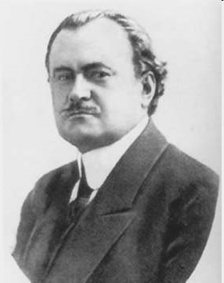
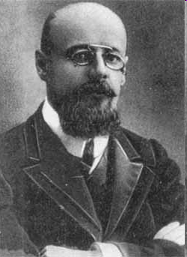
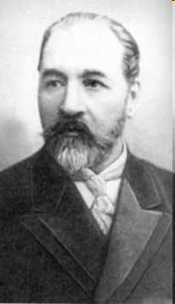
ЧЕРНОСОТЕНЦЫ
Николай Евгеньевич Марков
Александр Иванович Дубровин, председатель
Владимир Митрофанович Пуришкевич

Slide 44
ЧЕРНОСОТЕНЦЫ
Состав партии – помещики, городские низы, мелкие чиновники, торговцы, патриархальная часть крестьянства.
В деятельности “Союза Русского Народа” принимали участие в том числе и такие выдающиеся деятели, как свв. Иоанн Кронштадтский, архимандрит Антоний (Храповицкий), ученые Д.И. Менделеев Д.И. Иловайский, С.В. Левашов, публицисты С.А. Нилус, В. В. Розанов, Л.А. Тихомиров, художник В.М. Васнецов.
Николай II был почетным членом партии.

Slide 45
ЧЕРНОСОТЕНЦЫ
Методы борьбы – легальные, нелегальные, черносотенный террор, погромы.
Погром — массовые насильственные действия, направленные против религиозных, национальных или расовых меньшинств.
Наиболее крупный погром в мировой истории произошёл 6-7 апреля 1903 г. в Кишинёве (тогда Российская Империя) против местных евреев - Кишинёвский погром.
Тогда было убито 49 и ранено 586 человек. После этого русское слово "погром" вошло во многие европейские языки и стало нарицательной чертой нашей страны.

Slide 46
ЧЕРНОСОТЕНЦЫ
Программа:
  Незыблемость и укрепление самодержавия
  Укрепление православия
  Беспощадная борьба со смутьянами
  Пропагандировали антисемитизм
Крестьянский вопрос:
  Неприкосновенность частной собственности
  Продажа крестьянам казенных и выкупных земель
  Сохранение крестьянской общины

Slide 47
Заполните таблицу
Название партии, год создания, числен-ность | Социаль-ный состав | Лидеры партии | Методы борьбы | Форма политического устройс-тва | Аграрный вопрос | Програм-ма партии
«Союз русского народа» 1905 «Союз Михаила Арханге-ла» 1907год 400-1,5млн. | От рабочих до аристократов мелкая, буржуа-зия | Дубровин Пуришке-вич | Насилие по отноше-нию к «врагам самодер-жавия», погромы, убийства | Выступа-ли за сохране-ние существующего строя | Переселение крестьян, доброво-льное отчужде-ние помещичьих земель за вознаг-раждение | Частная собстве-нность неприкос-новенна, выселе-ние евреев, воспева-ли патриархальную старину

Slide 48
Домашнее задание
Написать эссе: В какую партию я хотел бы вступить и почему?

